Slide 1
СОУ „ТАКИ Даскало„-битола
Проф. Живка Танушева Ицаноска
ТЕХНОЛОГИЈА НА ИЗРАБОТКА НА ОБЛЕКА
За II година, текстилно-кожарска струка, техничар за дизајн на облека

Slide 2
ОПЕРАЦИОНЕН ПЛАН НА РАБОТА
Во индустријата за облека, за секој предмет за
облека се изработува план на технолошките
операции за технолошките процеси: кроење,
шиење и доработка.Планот на технолошките
операции содржи основни податоци кои се
потребни за изработка на останатата технолошка
документација. Овој план содржи попис на сите
технолошки операции според нивниот
хронолошки редослед на изведување и останати
податоци

Slide 3
Бројот на технолошки операции зависи од поделбата на работата при изработка на облека.
Планот на технолошките операции содржи:
•Име на предметот за облека;
•Опис на моделот на предметот за облека;
•Ознака на моделот;
•Ознака на технолошката операција;
•Ознака на средствата за работа;
•Категорија на работа и
•Време на изработка на технолошката операција.

Slide 4
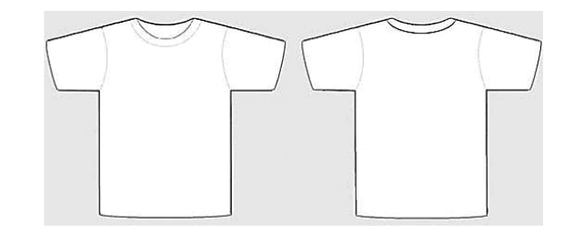
Пример: Да се направи план на технолошки операции за секоја фаза на изработка (кроење, шиење, доработка) на детска блуза врз основа на приложена скица и даден опис на модел.
Опис: Детска блуза на кратки ракави. На вратниот отвор има нашиено рендер
Скица:

Slide 5
Во планот на технолошки операции се даденисите потребни операции за изработка наприкажаната детска блуза, така што се внесени:
бројот на технолошката операција,
името на технолошката операција,
видот на машината и
времето на изработка на секоја операција.
Во табела 1е даден планот на технолошките операции за кроењена
детска блуза,
во табела 2 планот на технолошките операции за шиењена детската
блуза и во
табела 3 планот на технолошките операции за доработкана детската
блуза.

Slide 6
Табела 1.Планна технолошките операции за кроењена детска блуза
pmp-полуавтоматска машина за положување на слоеви
ups-уред за пренос на кројната слика
mun-машини за искројување со ударен нож
mln-машини за искројување со лентовиден нож
aot-апарат за означување на составни точки
aod-апарат за обележување на искроените делови
rr-рачна работа
mff-машини за фронтално фиксирање

Slide 7
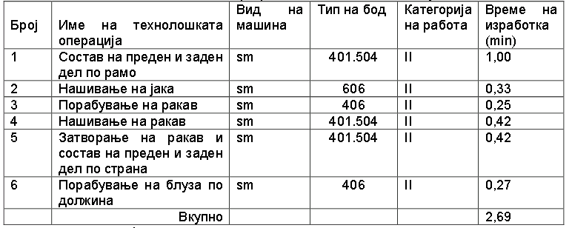
Табела 2.Планна технолошките операции за шиењена детска блуза
sm-специјална шивачка машина

Slide 8
Табела 3.План на технолошките операции за доработка на детска блуза.
pzp–преса за завршно пеглање
upe-уред за пукање на етикети

Slide 9
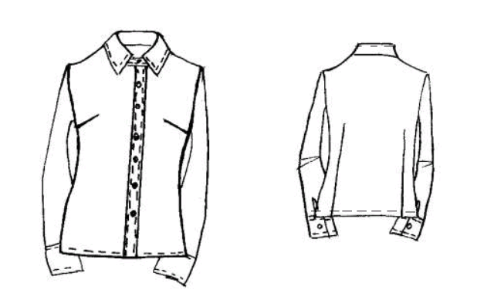
Работна задача-Да се направи план на технолошки операции за секоја фаза на изработка (кроење, шиење, доработка) на женска кошула врз основа на приложена скица и даден опис на модел
Опис: Женска кошула со долги ракави, со две фалти на ракавите и
манжети кои се исцели, се препеглуваат по шаблон, со еден илик и
едно копче. Предните делови имаат вшитоци во пределот на градите. Со
преклопување на лајсните се спојуваат двата предни делови со
седум копчиња. Јаката е дводелна (јака и подјака) која се закопчува со
едно копче. Задниот модел има два вшитока.

